Slide 1
Starfsfólk á Hóli
2023 - 2024

Slide 2
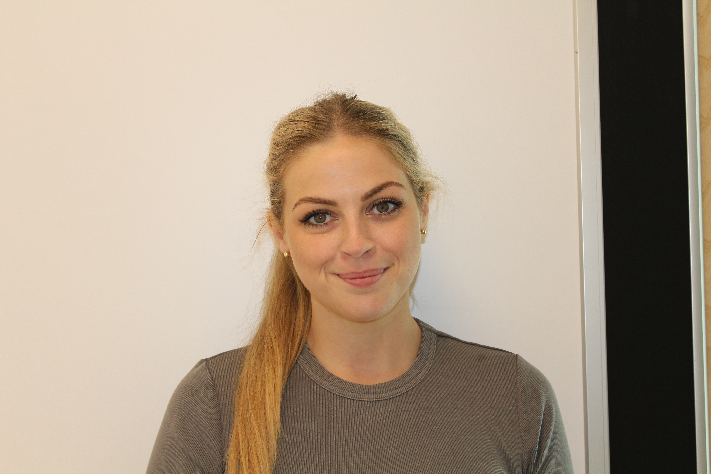
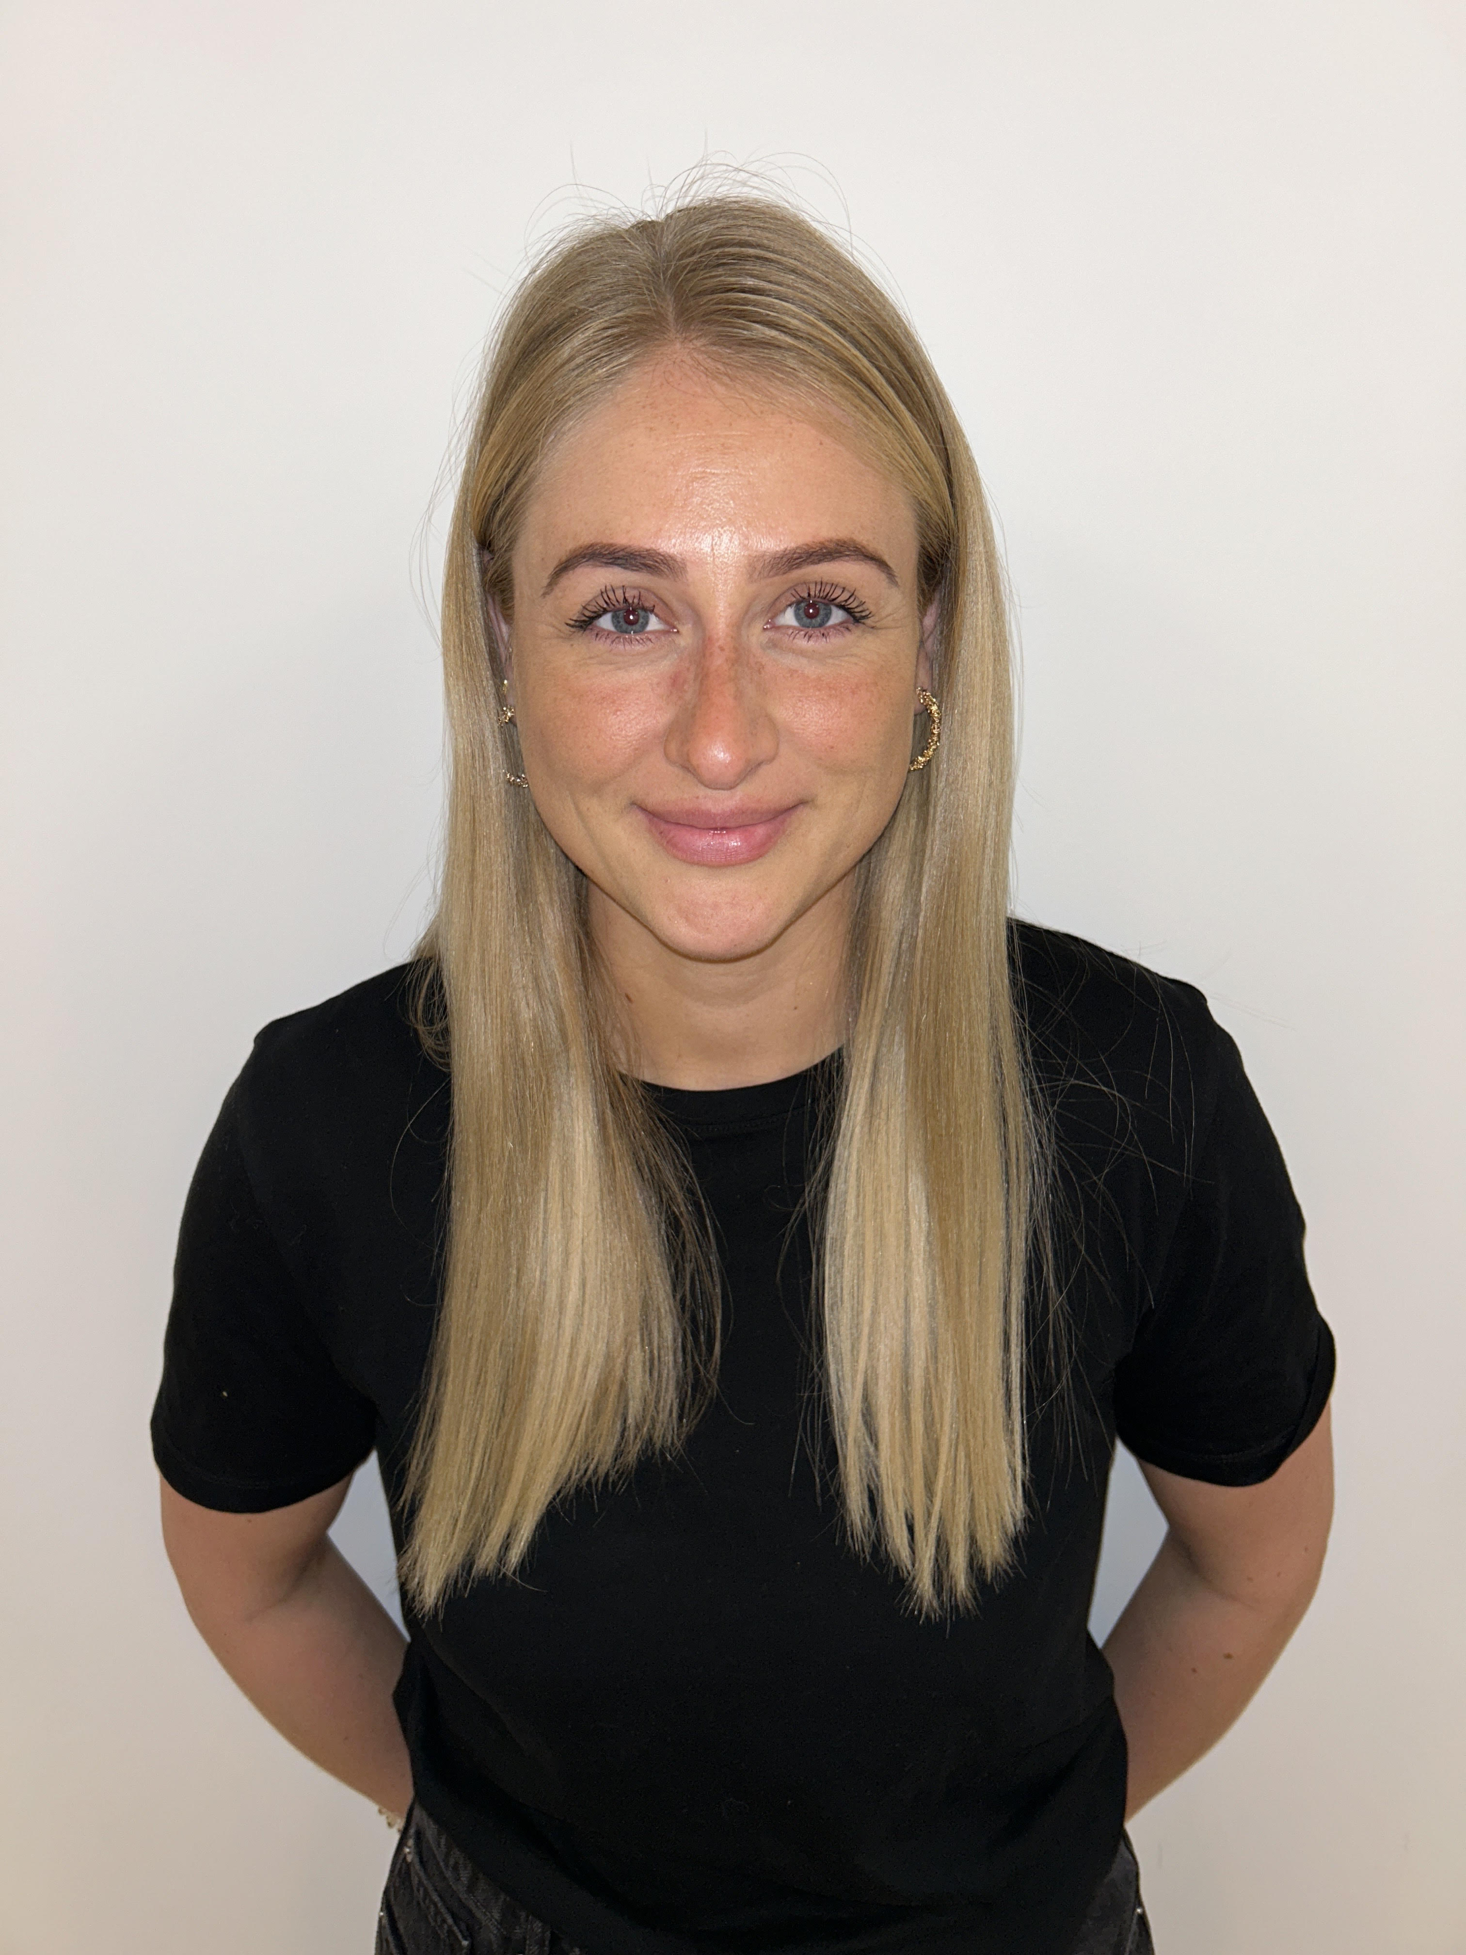
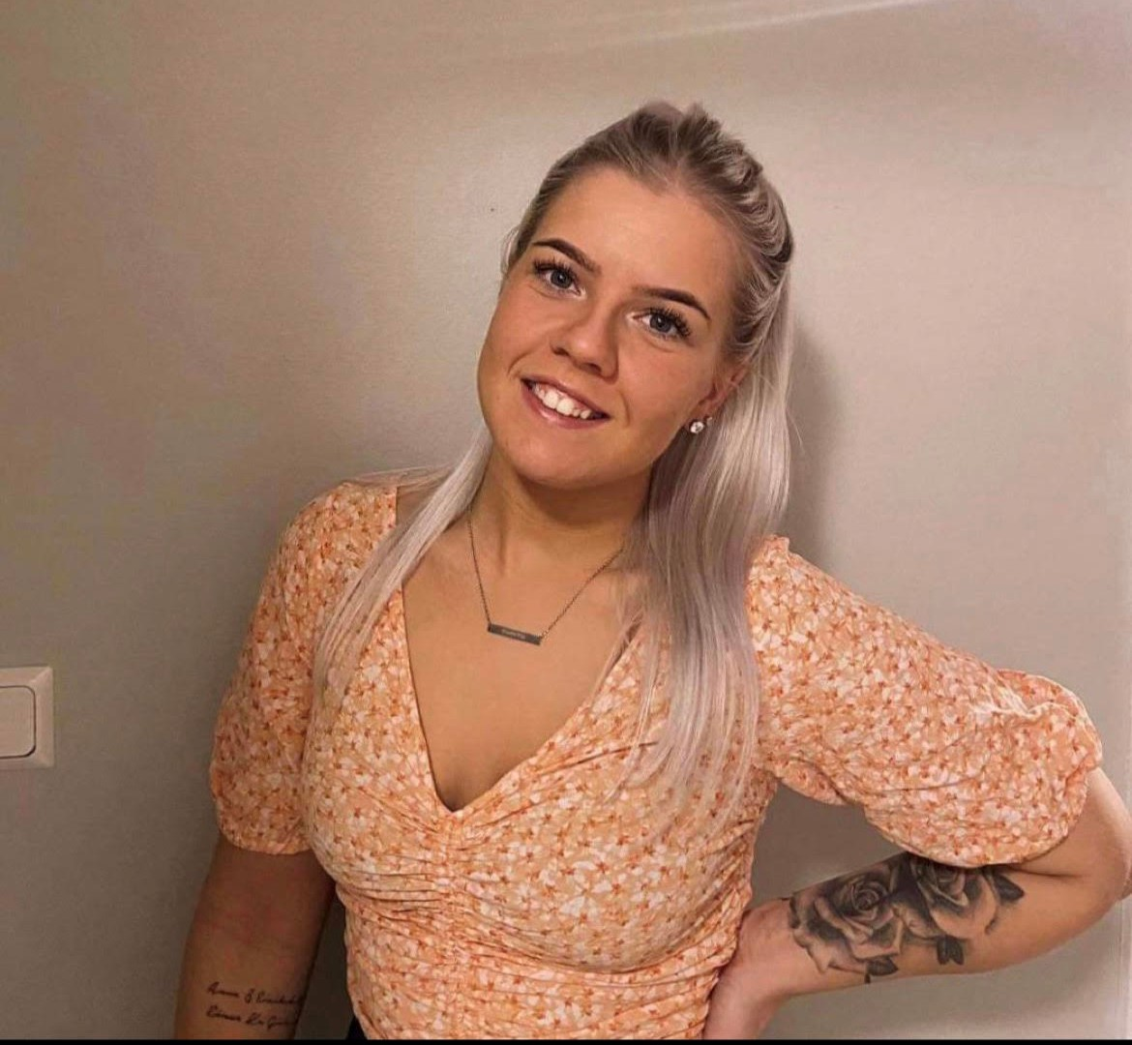
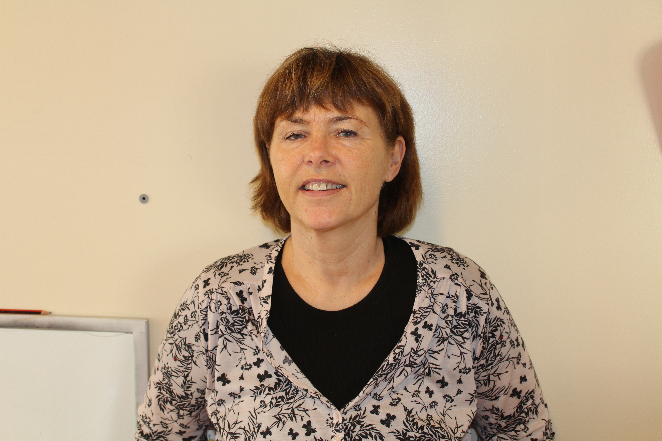
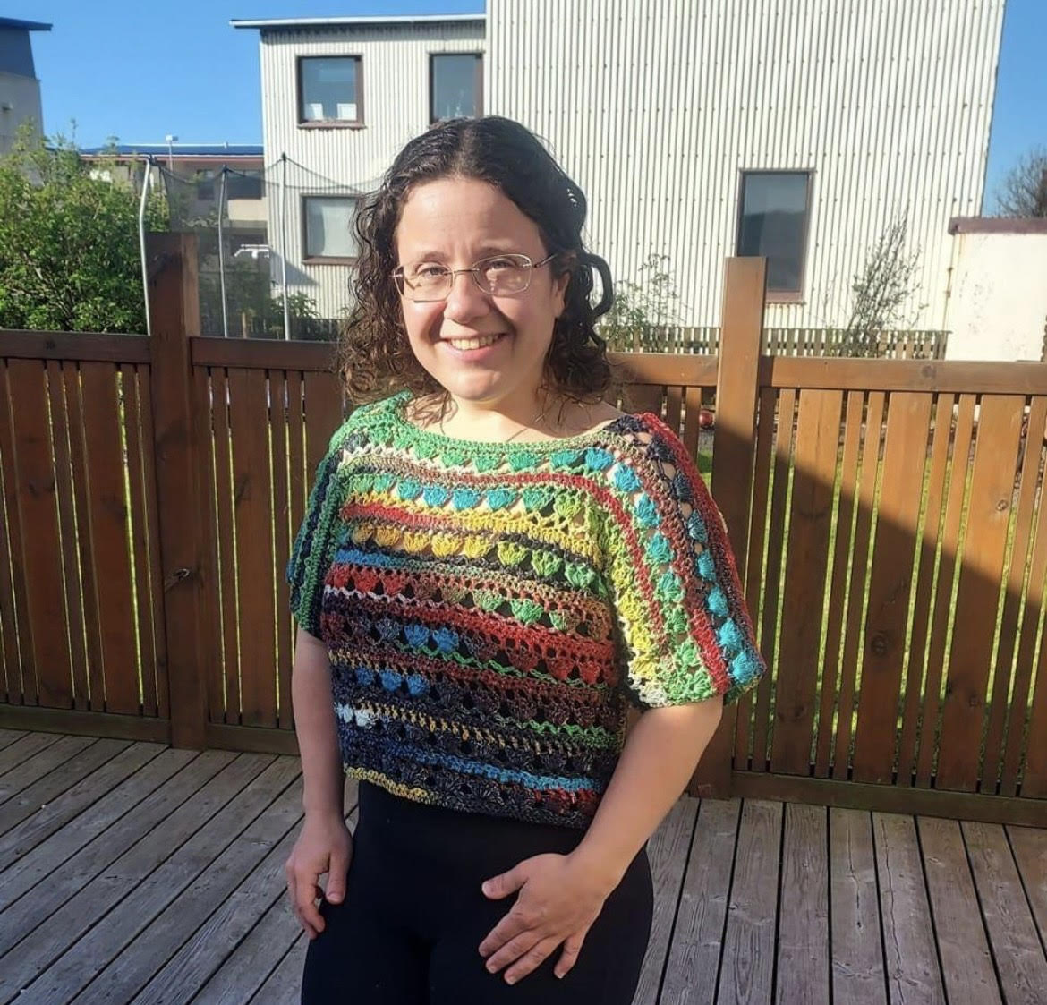
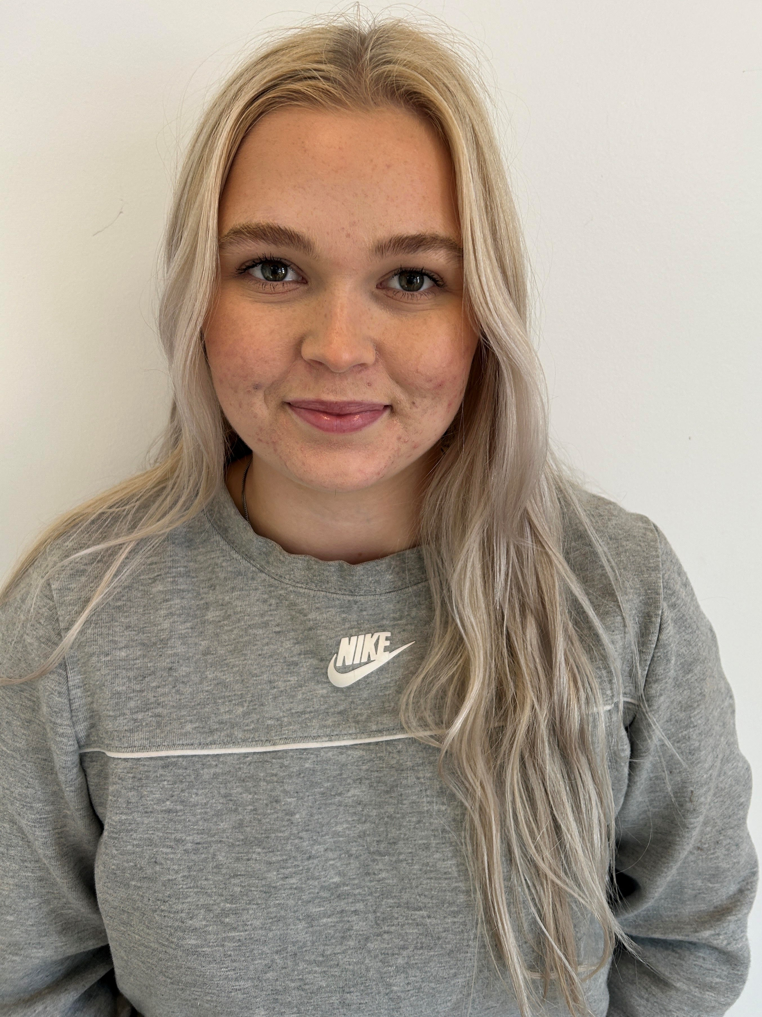
Unnur Franziska María
Deildarstjóri/Leikskólakennari
Íþróttakennari
Leikskólaleiðbeinandi
Addú Gréta Ronja Andrea
Leikskólaleiðbeinandi Leikskólaleiðbeinandi Leikskólaleiðbeinandi Leikskólaleiðbeinandi/Afleysing

